Slide 1

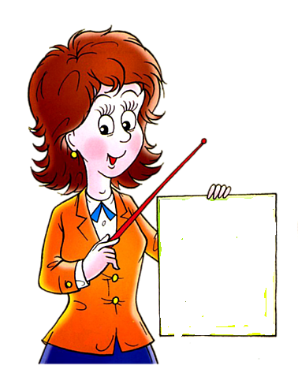
СЕМИНАР Профессиональная
этика
педагога

Slide 2
План
Педагогическая этика-часть педагогического мастерства.
Требования педагогической этики.
Педагогический такт.
Правила педагогической этики во взаимодействии с участниками
образовательного процесса.
Общение в социальных сетях и мессенджерах.

Slide 3

Упражнение
«Закончи предложение»
Мы все — один коллектив. Поддержка и помощь коллектива нужна любому человеку».
Каждый член группы (по очереди), говорит о том, что значит для него коллектив:
«Наш коллектив — это…»

Slide 4


Профессиональная культура педагога – это сложная, комплексная составляющая его личности, соединяющая в себе социальные, профессиональные и сугубо личностные характеристики. Одной их немаловажных составляющих культуры педагога является этика.
Этика - это «кодекс поведения, обеспечивающий нравственный характер взаимоотношений между людьми, который вытекает из их профессиональной этики.

Slide 5
Давайте придумаем слова к каждой букве слова «ЭТИКА», которые помогут раскрыть его суть:
Э
Т
И
К
А
Э – элегантность
Т – тактичность
И – искренность
К – креативность
А – актуальность, аккуратность

Slide 6

В конце XIX века в исследованиях Пётра Фёдоровича Каптерева, выдающего русского педагога и психолога, доказано, что одним из важнейших факторов успешности педагогической деятельности являются
профессионально-значимые качества воспитателя.
Игра «Составь портрет»
(Наиболее значимые 10 качеств воспитателя)
Ум, благородство, культура, знания, профессионализм, любовь к детям, дисциплинированность, склонность к творчеству, педагогическая интуиция, коммуникабельность, активность, разносторонние интересы, организаторские способности, увлеченность, интеллигентность, чувство юмора, умение слушать, бескорыстие, трудолюбие, толерантность , доброта, гибкость, тактичность, добросовестность инициативность справедливость, порядочность.

Slide 7

Педагог - это не только профессия, суть которой передавать знания, но это также почетная миссия воспитания личности.
К особенно важным качествам личности воспитателя относится: .
Эмпатия
понимание психического состояния
воспитанников
Высоконравственная культура;
умение общаться
Гибкость, педагогическая интуиция
Организованность, ответственность
Инициативность

Slide 8

Какое значение имеет педагогическая этика в работе с детьми.
Воспитатель для дошкольника – первый человек после родителей, обучающий его правилам жизни в обществе, расширяющий его кругозор, формирующий его взаимодействие в человеческом социуме. На вас лежит огромная ответственность за сегодняшнюю и будущую жизнь воспитанника, которая требует от нас с вами высокого профессионализма и педагогического такта.

Slide 9
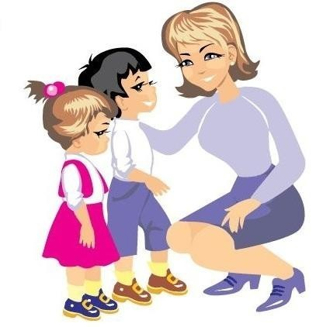
Педагогический такт - это умение находить в каждой возникшей ситуации наиболее правильный педагогический приём. Это умение воспитателя держать себя с детьми, умение в каждом отдельном случае понять состояние воспитанника, его интересы, побуждения и найти наиболее действенную меру воспитания.
Кстати, «такт» в переводе с греческого – «легкое прикосновение».
«Легкое прикосновение» к человеку, его мыслям, чувствам, умение понять, посочувствовать, пожалеть.
Постоянное общение педагога требует от него «большого такта, сочетающего в себе высокую требовательность, чуткость, справедливость, гуманность, настойчивость, выдержку и самообладание». Все это – важнейшие показатели его профессиональных способностей и возможностей.

Slide 10

В нашем дошкольном учреждении принято
Положение о профессиональной этике педагогов.
Положение о
профессиональной
этике

Slide 11
Познай себя (практикум)
Для лучшего понимания себя, как личности, как педагога, необходимо постоянно заниматься самодиагностикой и, как следствие, саморазвитием. И сейчас я предлагаю мини-тест.
Представьте ситуацию: Вы заходите в магазин и покупаете пончик с повидлом. Но когда приходите домой и надкусываете его, то обнаруживаете, что отсутствует один существенный ингредиент – повидло внутри. Ваша реакция?
1.Относите бракованный пончик назад в магазин и требуете взамен новый.
2.Говорите себе: «Бывает» - и съедаете пустой пончик.
3.Съёдаете что-то другое.
4.Намазываете маслом или вареньем, чтобы был вкуснее.

Slide 12
Обратимся к результатам:
Вариант «Отнести»: человек, не поддающийся панике, рассудительный, организованный, но иногда относится к коллегам с чувством
Вариант «Бывает...»: мягкий, терпимый и гибкий человек. Иногда вы кажетесь нерешительным.
Вариант «Съедаете другое» – быстро принимаете решения и быстро действуете (хотя и не всегда правильно). Авторитарный человек, требуете чёткости и ответственности.
Вариант «Намазываете масло и т.п.» – нестандартное мышление, новаторские идеи. Готовы предложить несколько оригинальных идей для решения той или иной проблемы.

Slide 13
Соцсети и мессенджеры
Правила безобидного общения:
1.Пишите только по делу.
2.Следите за орфографией.
3.Предотвращайте конфликты.
4.Держите нейтралитет.
5.Призывайте не смешивать личное и деловое общение в чате.
6.При необходимости приглашайте на личную беседу.
7.Будьте вежливы.
8.Определите временные рамки.

Slide 14
Если педагог имеет только любовь к делу, он будет хороший педагог.
Если педагог имеет только любовь к ребёнку, как отец и мать, он будет лучше того педагога, который прочёл все книги, но не имеет любви ни к делу, ни к детям.
Если педагог соединяет в себе любовь к делу и к детям, он – СОВЕРШЕННЫЙ ПЕДАГОГ
Л.Н. Толстой

